Slide 2
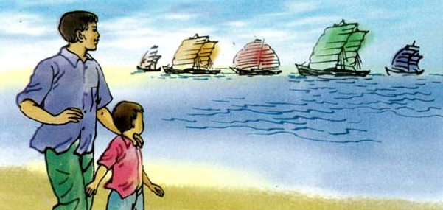
Tranh vẽ cảnh biển, bố và con dắt tay nhau nhìn ra những chiếc thuyền và những cánh buồm.

Slide 3
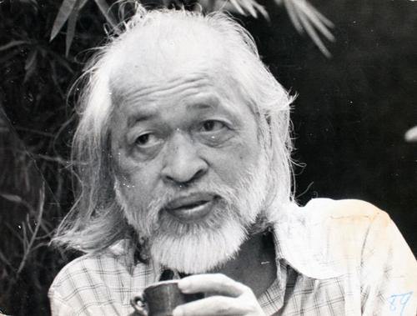
Nhà thơ Hoàng Trung Thông
Ông là một gương mặt thơ tiêu biểu có vị trí đại diện cho nền thơ cách mạng của nước Việt Nam. Tập thơ “Những cánh buồm” (1964) mang vẻ đằm thắm trữ tình và chất suy tư về sự tiếp nối thế hệ, vươn tới những ước mơ xa.
(1925 – 1993)

Slide 4
Giọng đọc
- Đọc toàn bài với giọng nhẹ nhàng, chậm rãi, trầm lắng phù hợp với từng nhân vật.
Giọng của con
Ngây thơ, háo hức, khao khát hiểu biết.
Giọng của cha
Ấm áp, tình cảm, dịu dàng, tự hào và trầm ngâm đầy hồi tưởng.
- Nhấn giọng ở những từ ngữ gợi tả, gợi cảm.

Slide 5
Những cánh buồm
(trích)
Sau trận mưa đêm rả rích
Cát càng mịn, biển càng trong
Cha dắt con đi dưới ánh mai hồng
Con bỗng lắc tay cha khẽ hỏi:
“Cha ơi!
Sao xa kia chỉ thấy nước thấy trời
Không thấy nhà, không thấy cây, không thấy người ở đó ?”

Slide 6
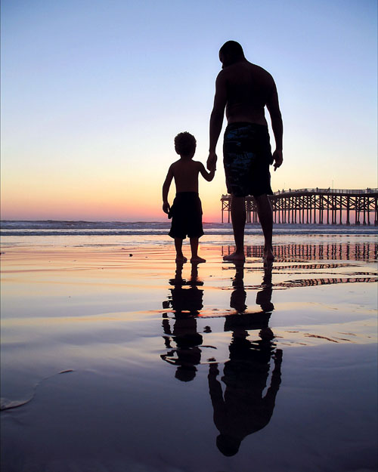
Chú thích
cánh buồm
: tấm cói hoặc vải rộng hứng gió cho thuyền đi.
lênh khênh
: (bóng người) cao, không vững vàng, không chắc chắn.

Slide 7
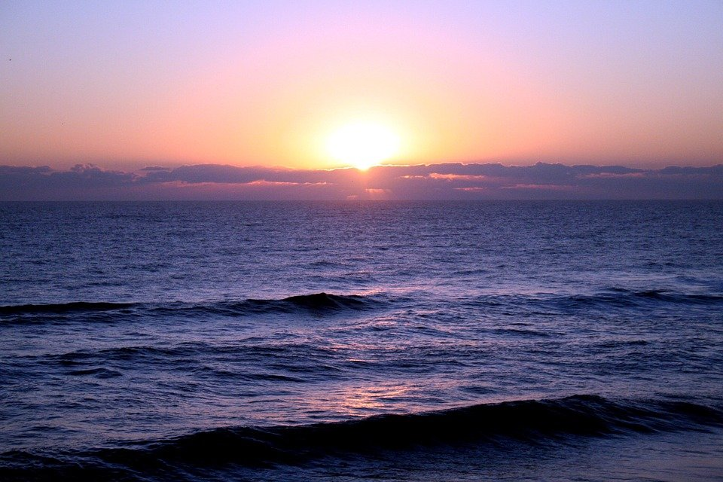
Chú thích
ánh mai hồng
: ánh nắng của buổi sáng sớm.
trầm ngâm
: có dáng vẻ đang suy nghĩ, nghiền ngẫm về điều gì.

Slide 8
Hãy nối từ ngữ ở cột A với từ ngữ miêu tả cảnh hai cha con dạo chơi trên bãi biển phù hợp ở cột B rồi sắp xếp lại thứ tự cho hợp lý.
Gợi ý
Cột A
Cột B
1. Sau trận mưa đêm rả rích,
bụ bẫm, tròn chắc nịch trông thật đáng yêu.
Cột A
Cột B
1. Sau trận mưa đêm rả rích,
a. bụ bẫm, tròn chắc nịch trông thật đáng yêu.
bầu trời và bãi biển như được gột rửa.
2. Bóng của cha
2. Bóng của cha
b. bầu trời và bãi biển như được gột rửa.
3. Hai cha con
dạo chơi trên bãi biển.
3. Hai cha con
c. dạo chơi trên bãi biển.
cao gầy, lênh khênh, trải dài trên cát.
4. Bóng của con
4. Bóng của con
d. cao gầy, lênh khênh, trải dài trên cát.

Slide 9
Khổ 1, 2
Miêu tả cảnh hai cha con dạo trên bãi biển

Slide 10
Thuật lại cuộc trò chuyện giữa hai cha con?
Gợi ý!
Khổ thơ thứ hai, ba, bốn
Thảo luận nhóm 2
Lời của con.
Lời của con.
Lời đáp của cha.
Khổ 2
Khổ 4
Khổ 3

Slide 11
Những câu hỏi ngây thơ cho ta thấy con có ước mơ gì?
Người con ước mơ được tìm tòi, khám phá những điều chưa biết về biển, được nhìn thấy cây, nhà cửa ở phía chân trời xa.

Slide 12
Ước mơ của con gợi cho cha nhớ đến điều gì?
Sau trận mưa đêm rả rích
Cát càng mịn, biển càng trong
Cha dắt con đi dưới ánh mai hồng
Con bỗng lắc tay cha khẽ hỏi:
“Cha ơi!
Sao xa kia chỉ thấy nước thấy trời
Không thấy nhà, không thấy cây, không thấy người ở đó ?”
Ước mơ của con gợi cho cha nhớ tới ước mơ của mình khi còn thơ bé.
Cha mỉm cười xoa đầu con nhỏ :
“Theo cánh buồm đi mãi đến nơi xa
Sẽ có cây, có cửa có nhà,
Những nơi đó cha chưa hề đi đến.”

Slide 13
Khổ 3,4: Cuộc trò chuyện của hai cha con cho thấy những ước mơ của cha được lặp lại trong chính ước mơ của con mình
Khổ 5: Sự bồi hồi, xúc động của người cha trước ước mơ của người con

Slide 14
Ý nghĩa
Ca ngợi ước mơ khám phá cuộc sống của trẻ thơ, những ước mơ làm cho cuộc sống không ngừng tốt đẹp hơn.

Slide 15
Giọng đọc
- Đọc toàn bài với giọng nhẹ nhàng, chậm rãi, trầm lắng phù hợp với từng nhân vật.
Giọng của con
Ngây thơ, háo hức, khao khát hiểu biết.
Giọng của cha
Ấm áp, tình cảm, dịu dàng, tự hào và trầm ngâm đầy hồi tưởng.
- Nhấn giọng ở những từ ngữ gợi tả, gợi cảm.

Slide 16
Tiêu chí
Bình thường
Tốt
Rất tốt
Đọc đúng tiếng, đúng từ,
lưu loát, mạch lạc.
Ngắt, nghỉ hơi đúng ở các dấu câu, cụm từ rõ nghĩa.
Cường độ đọc, tốc độ đọc đạt yêu cầu.
Giọng đọc phù hợp.

Slide 17
Những cánh buồm
(trích)
Cha mỉm cười xoa đầu con nhỏ :
“Theo cánh buồm đi mãi đến nơi xa
Sẽ có cây, có cửa có nhà,
Những nơi đó cha chưa hề đi đến.”
Cha lại dắt con đi trên cát mịn
Ánh nắng chảy đầy vai,
Cha trầm ngâm nhìn mãi cuối chân trời.
Con lại trỏ cánh buồm nói khẽ :
“Cha mượn cho con cánh buồm trắng nhé,
Để con đi...”

Slide 18
Liên hệ

Slide 19
Bài thơ vừa rồi các bạn cũng đã biết về ước mơ của mình. Bây giờ mình muốn biết ước mơ của các bạn là gì?
Ta cần làm gì để biến những ước mơ đó thành hiện thực?

Slide 20
Dặn dò
Soạn bài
“Nhân cách quý hơn vàng”.
Học thuộc lòng bài thơ.

